Slide 1
SECRETARIA MUNICIPAL
DE DESENVOLVIMENTO ECONÔMICO E TECNOLOGIA
AÇÕES REALIZADAS DE SETEMBRO A DEZEMBRO
3° Quadrimestre
2023

Slide 2
Sala do Empreendedor

Slide 3
Sala do Empreendedor
A Secretaria de Desenvolvimento Econômico e Tecnologia é responsável por administrar a Sala do Empreendedor.
Embasada pelo Programa Cidade Empreendedora do Sebrae em parceria como município.

Slide 4
DADOS SALA EMPREENDENDOR
Aberturas de MEI 49 atendimentos.
Consultorias e orientações 272 atendimentos.
Atendimentos gerais – Whatsapp 146. Regularização de empresas 30 atendimentos.
Total 497 atendimentos.

Slide 5
Central do Cidadão
303 atendimentos

Slide 6
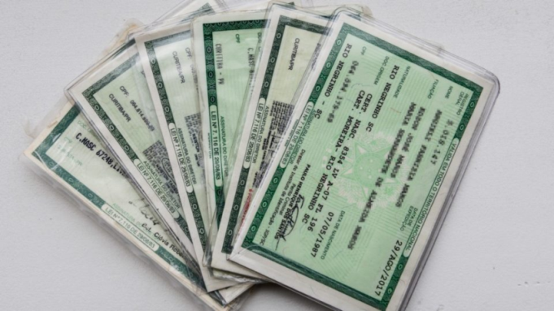
Setor de Identidade
729 Carteiras realizadas
708 Carteiras recebidas

Slide 7
Junta Militar
160 atendimentos

Slide 8
SEGURO DESEMPREGO
115 ATENDIMENTOS
INTERMEDIAÇÕES DE MÃO DE OBRA E ENCAMINHAMENTOS 236 ATENDIMENTOS
* TOTAL DE ATENDIMENTOS 351
SEGURO DESEMPREGO 116 ATENDIMENTOS
INTERMEDIAÇÕES DE MÃO DE OBRA E ENCAMINHAMENTOS 229 ATENDIMENTOS
TOTAL DE ATENDIMENTOD SINE 345

Slide 9
BEM ESTAR ANIMAL
Cadastros realizados: 140
Castrações liberadas: 248
Consultas emergenciais: 8
Outros atendimentos: 182
Total de Atendimentos: 578

Slide 10
Desenvolvimento
Econômico
Neste período foram realizadas inúmeras visitas aos empresários do município que adotaram espaços públicos (rótulas, canteiros e praças), com intuito de orientar sobre a manutenção e as melhorias a serem realizadas nesses espaços.

Slide 11
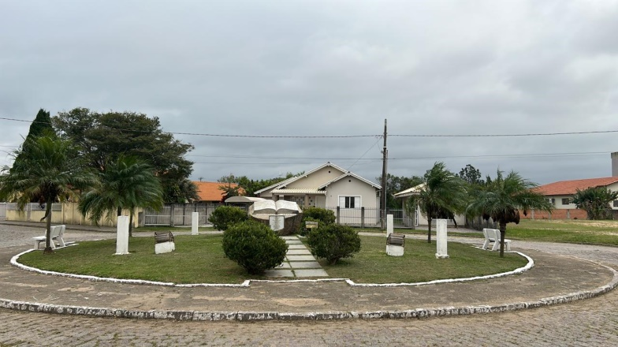
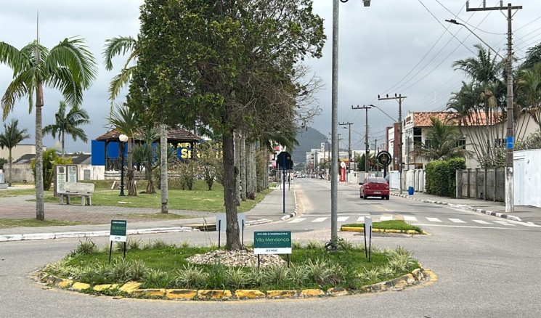
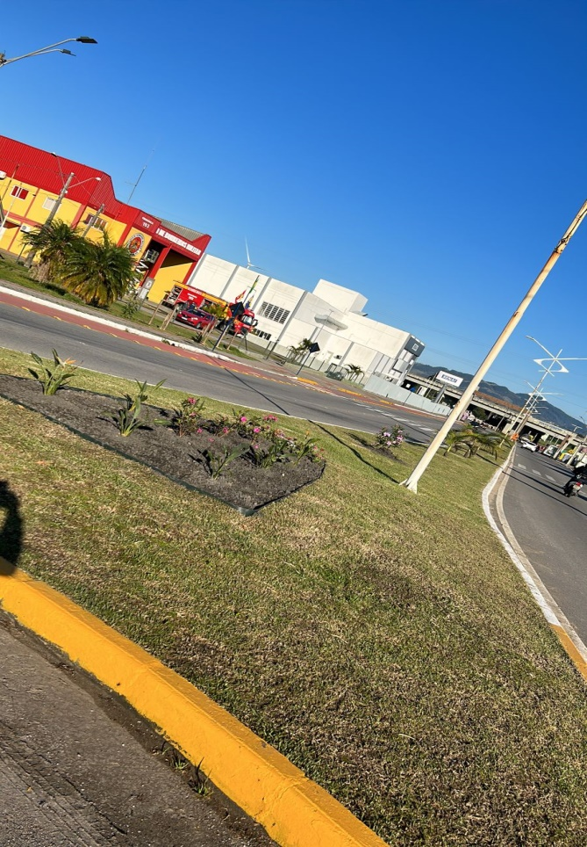
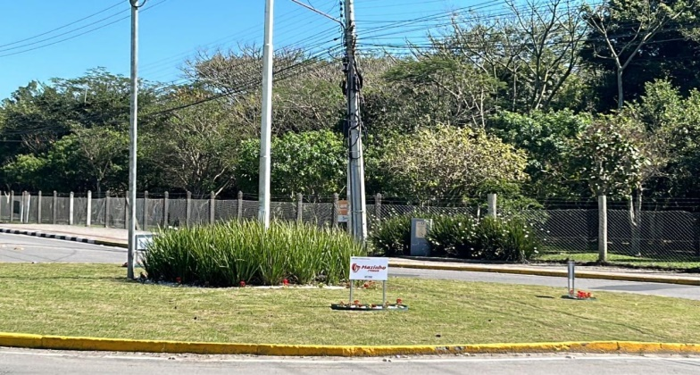
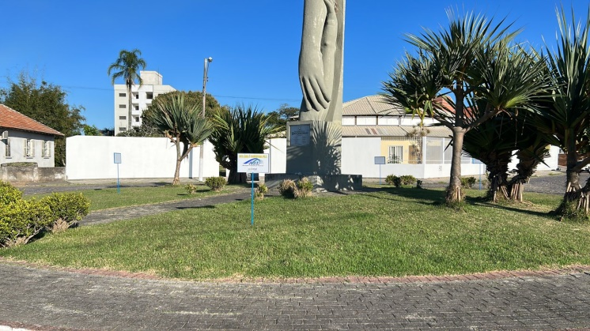
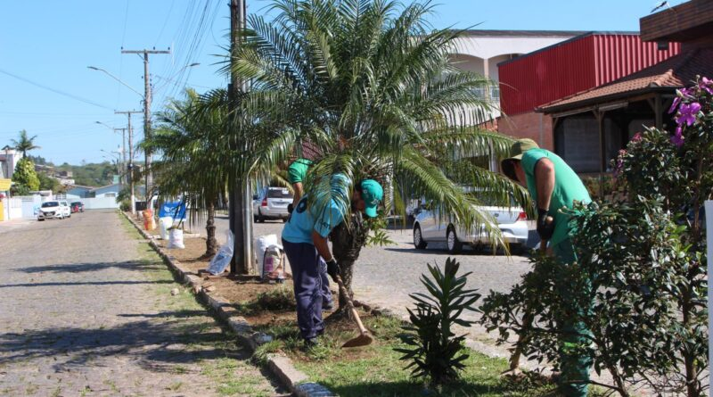

Slide 12
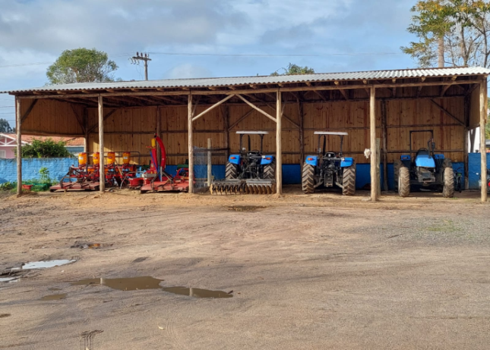
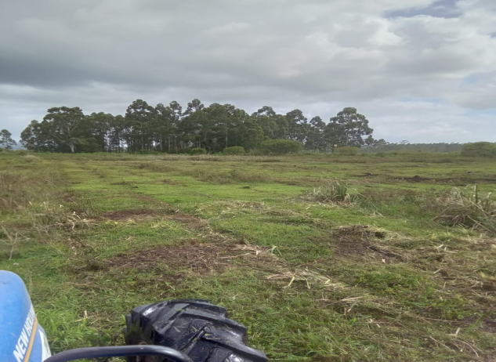
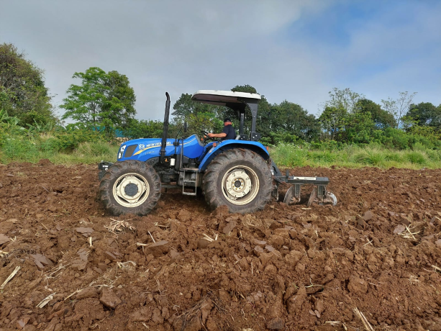
Departamento de Agricultura
Atendimento aos agricultores e pecuaristas no cadastro de produtor rural junto a Secretaria de Estado da Fazenda - SEF.
Foram realizados 28 cadastros para atendimentos fornecendo aos produtores rurais, serviços de trator agrícola com 8 tipos de implementos diferentes chegando a aproximadamente 50 horas trabalhadas nas propriedades.

Slide 13
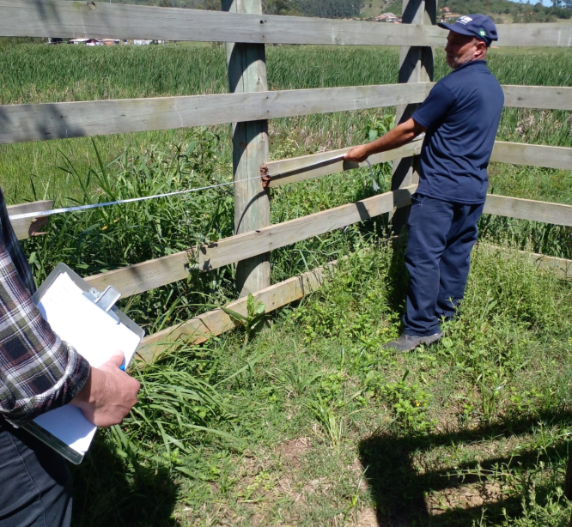
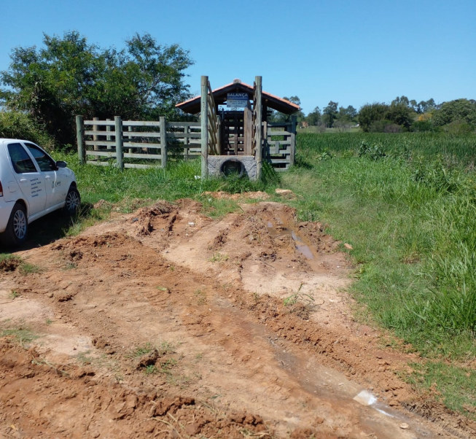
Departamento de
Agricultura
Realização de conservação de patrimônio público-balança para bovinos - Ilhotinha.

Slide 14
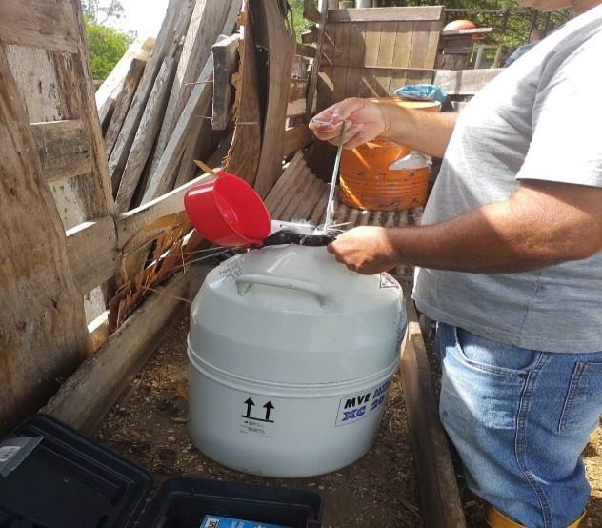
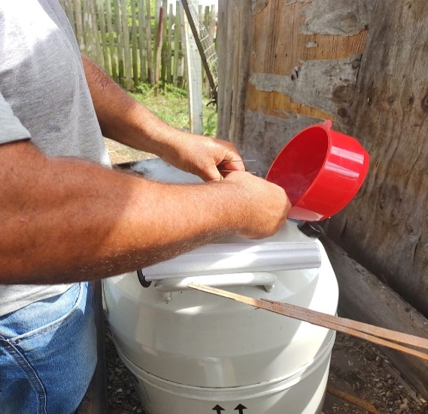
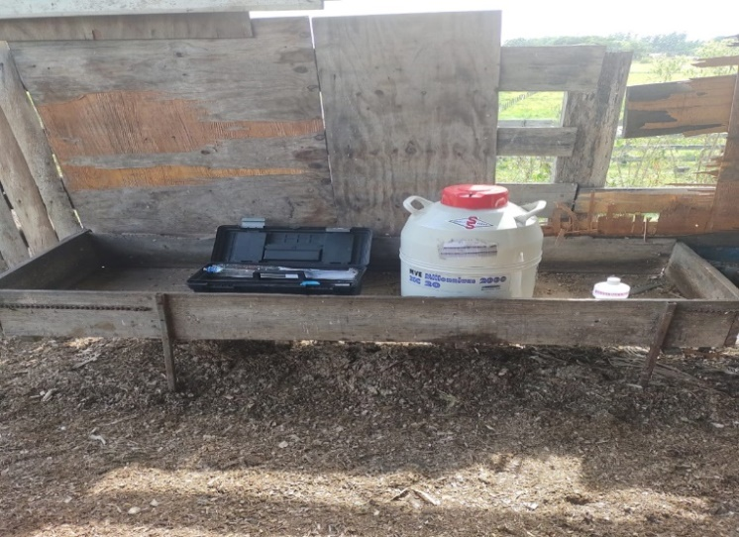
Departamento de
Agricultura
Programa Inseminação Artificial
Suporte técnico para os pecuaristas do munícipio.
Incentivo a inseminação artificial de bovinos.

Slide 15
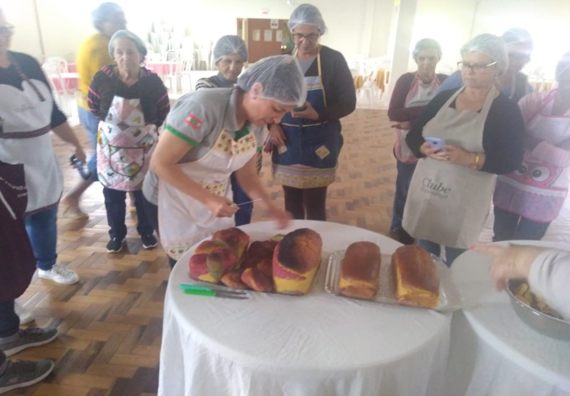
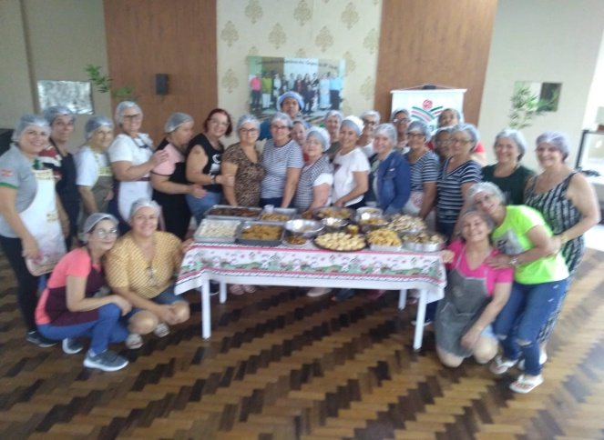
Foram realizadas 80 visitas a propriedades rurais, escolas, entidades, empresas e 19 outros atendimentos no escritório e sistema remoto de Assistência Técnica e Extensão Rural.
Em conjunto com a Secretaria Municipal de Assistência Social, promoveu-se a participação de 44 mulheres em cursos de panificação e biscoitos no Farol Shopping.

Slide 16
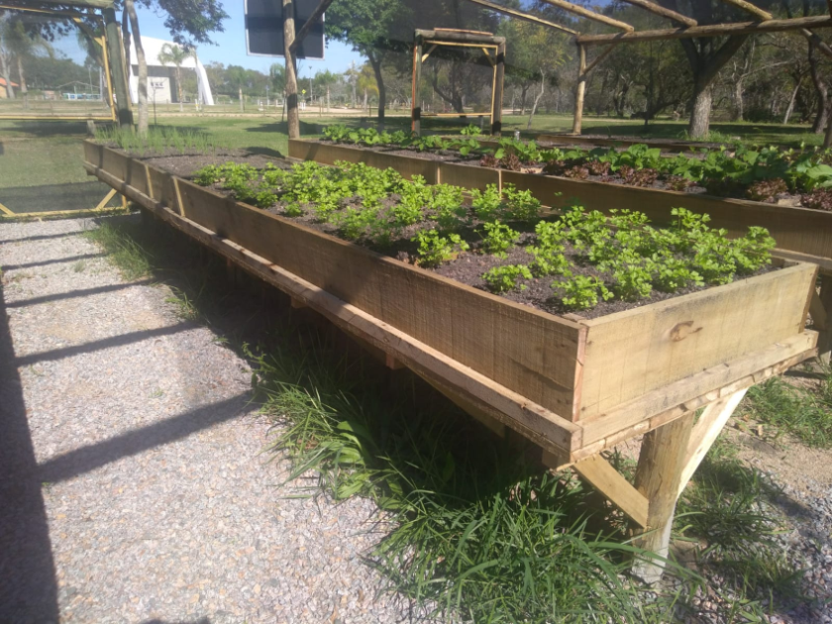
Participação em 3 reuniões do Conselho Municipal de Meio Ambiente.
Realização de 3 oficinas com o grupo de 30 idosos no projeto Horta no Parque Diamante+ Energia.

Slide 17
Departamento de Agricultura
CIDASC
Foram realizados 138 atendimentos

Slide 18
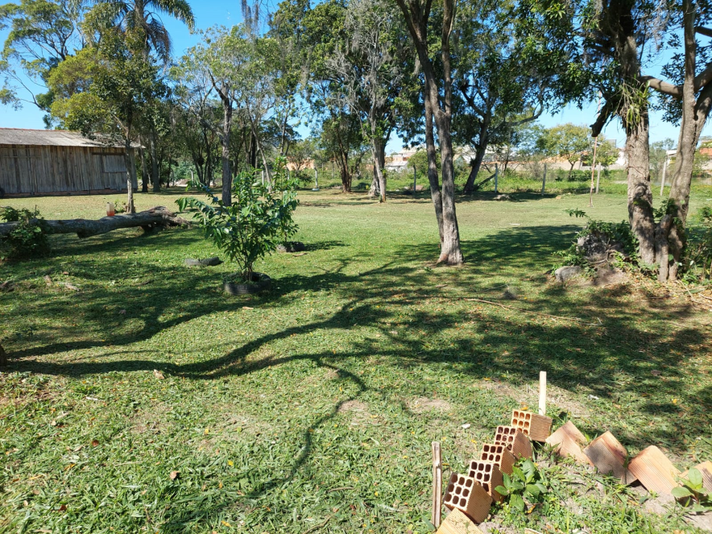
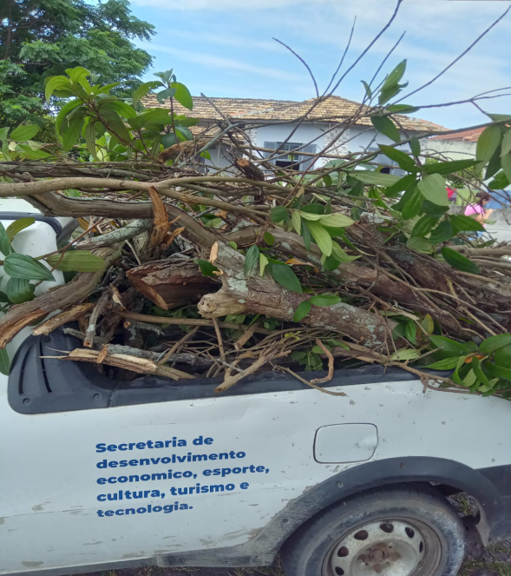
Departamento de Agricultura
Serviços de roçagem, limpeza e conservação de espaços públicos.

Slide 19
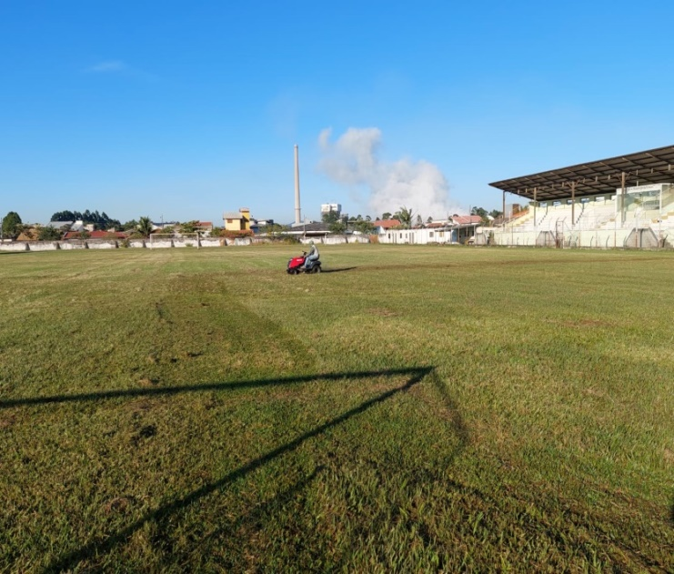
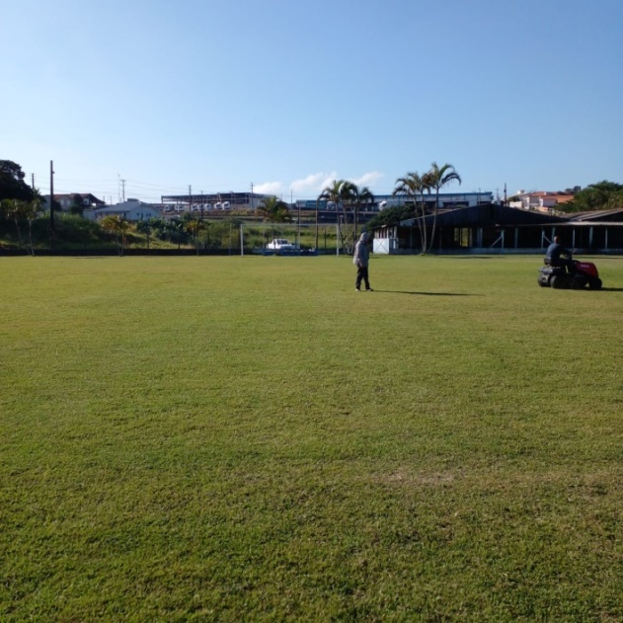
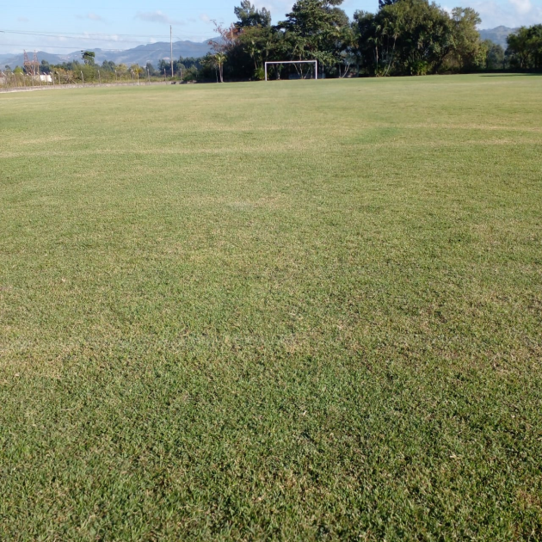
Departamento de
Agricultura
Serviços de roçagem, limpeza e conservação dos 7 campos de futebol do município.

Slide 20
Muito Obrigado

